Slide 1
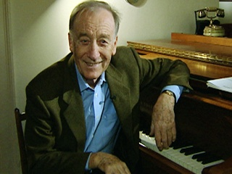
Родион Константинович Щедрин (родился в1932 году).

Slide 2
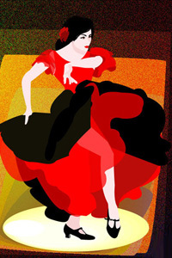
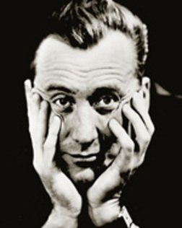
Кармен-сюита
(по мотивам новеллы Проспера Мериме «Кармен».)

Slide 3
Майя Михайловна Плисецкая-
Первая исполнительница главной партии в балете «Кармен».

Slide 4
«Сюита»-
музыкальное произведение, состоящее из нескольких самостоятельных
музыкальных частей.
Сюита может быть вокальной, хоровой, фортепьянной, оркестровой

Slide 5
Значительную роль в балете играет персонаж в облике быка, который символизирует рок, судьбу, смерть.

Slide 6
Послушайте фрагменты увертюры к опере Бизе и вступление к балету «Кармен-сюита».
Какие темы вы услышали в увертюре?
Повторяет ли Щедрин во вступлении к балету эти темы?
Какая новая тема (по сравнению с оперой ) появляется во вступлении к балету?

Slide 7
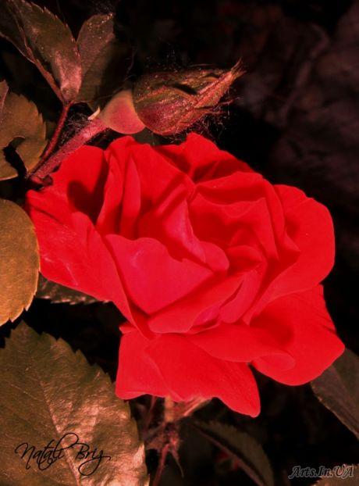
Образ Кармен:
«Танец»№2
С помощью каких средств музыкальной выразительности раскрывается образ Кармен в танце?

Slide 8
«Выход Кармен и Хабанера»№5-центральная характеристика Кармен в балете.
Чем звучание «Хабанеры» у Бизе отличается от выхода Кармен в балете?
Какими инструментами подчёркивается испанский колорит образа?

Slide 9
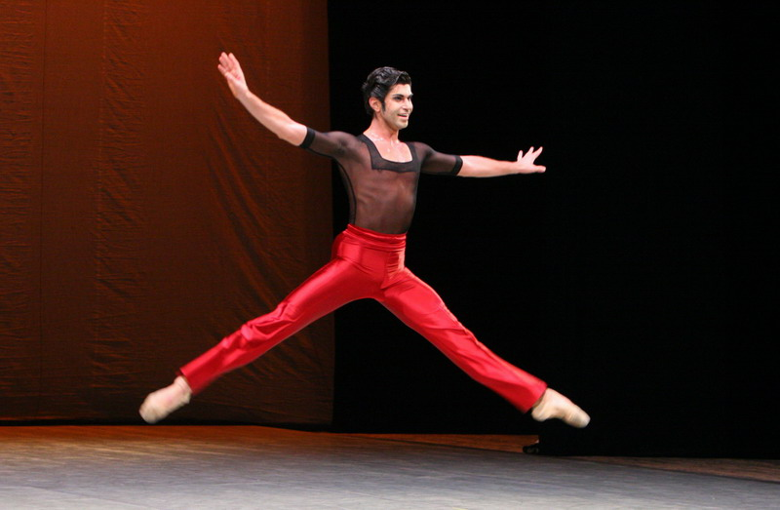
«Тореро»№9
Как Щедрин рисует портрет Тореро?

Slide 10
«Финал»№13
Какое впечатление произвёл на вас финал балета?
Какие музыкальные темы встречаются в финале?

Slide 11
Запишите в тетрадь свои впечатления от музыки балета «Кармен-сюита» Р. Щедрина.
Как вы понимаете слова композитора:»Преклоняясь перед гением Бизе, я старался, чтобы преклонение это всегда было не рабским, но творческим»?

